Slide 1


Муниципальный Форум инноваций
Эффективное управление
как инновационный ресурс образовательной организации:
от идеи до результата
МБДОУ «Детский сад №15»
dou15@ivedu.ru
ИВАНОВО 2016

Slide 2


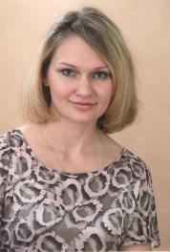
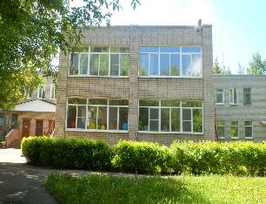

Муниципальное бюджетное дошкольное образовательное учреждение
«ДЕТСКИЙ САД №15»
П
Я
Т
Н
А
Ш
К
И
Играя познаю себя
и мир вокруг.
Заведующий:
Основные
направления:
Мирошниченко Евгения
Александровна
Развиваемся
играя
Социально-
коммуника-
тивное
развитие
Нетрадиционные
формы работы
с родителями
Адрес: г. Иваново, ул. Арсения, д. 83;
Телефон: 8 (4932) 41 - 21 – 76;
Эл.адрес: dou15@ivedu.ru

Slide 3

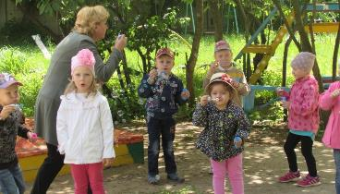
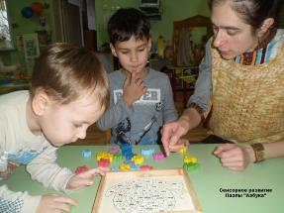
Игра — это огромное светлое окно, через которое в духовный мир ребенка вливается живительный поток представлений, понятий об окружающем мире. Игра — это искра, зажигающая огонек пытливости и любознательности.
В.А.Сухомлинский
Способ поддержки детской инициативы
Расширение кругозора ребенка
Формирование качеств личности и психики
Удовлетворение потребностей ребенка,
индивидуализация
Развитие потенциала
Роль взрослого в игре
Интегративный подход
Системный подход

Slide 4
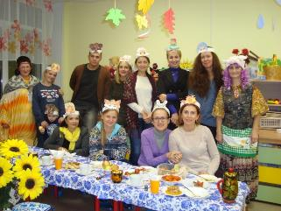
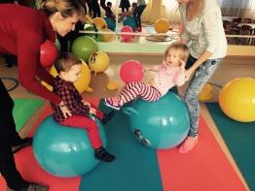
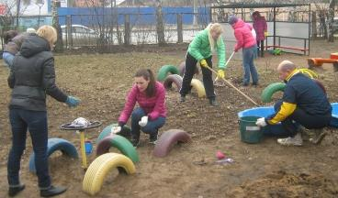
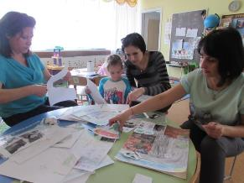
Взаимодействие детского сада и семьи -
Необходимое условие полноценного развития детей
Кроме основных форм работы с родителями, активно используются инновационные формы и методы работы ДОУ и семьи :
Дни открытых дверей; дни счастливой семьи
Клуб молодых родителей
Театрализованные представления для детей с участием родителей
Родительские собрания в игровой форме
Организация конкурсов семейных талантов
Творческие мастерские
Организация совместных походов
Недели здоровья
Флэшмоб
Ларец пожеланий и предложений
Результатом нашей работы является :
Повышение уровня родительской компетентности
Гармонизация семейных и родительско – детских отношений
Повышение ответственности родителя за судьбу ребенка и его активности в отношениях с сотрудниками ДОУ.
ИГРАТЬ - ЭТО ПРОСТО!

Slide 5


Социально – коммуникативное развитие
О
Б
Р
А
З
О
В
А
Т
Е
Л
Ь
Н
А
Я
Взаимодействие
с воспитателем
и сверстниками
С
А
М
О
С
Т
О
Я
Т
Е
Л
Ь
Н
А
Я
Непосредственное
общение со взрослыми
Составление
рассказов, сказок
Игры с
правилами
Индивидуальные
и совместные
творческие игры
Речевые
ситуации
Беседы
Общение со
сверстниками
Отгадывание
загадок
Интегративная
Самостоятельная
деятельность в игровых
зонах
Ситуации
морального
выбора
ДЕЯТЕЛЬНОСТЬ

Slide 6
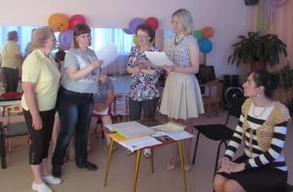
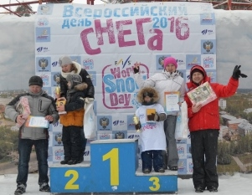
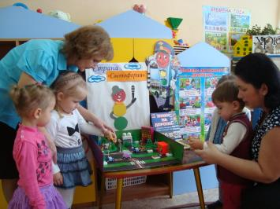
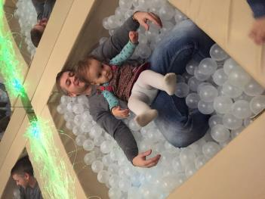
Лучше всего можно помочь детям,
Помогая их родителям.
Т.Харрис
педагог родитель
родитель ребенок
педагог ребенок
педагог
педагог
единый подход

